Slide 1


Slide 2


Сложный раунд/Nivel complicat

Slide 3




1 ВОПРОС/ÎNTREBARE
Поехали! Один сайт составил список 100
профессий будущего. Одна из них –
проектировщик ТАКИХ поселений. Каких?
Un site a prezentat lista celor 100 de profesii ale
viitorului. Una dintre acestea este proiectant de
așezări… Finisați printr-un cuvânt.
1 ОТВЕТ/RĂSPUNS – 1 БАЛЛ/PUNCT

Slide 4

1 ВОПРОС/ÎNTREBARE
Поехали! Один сайт составил список 100
профессий будущего. Одна из них –
проектировщик ТАКИХ поселений. Каких?
Un site a prezentat lista celor 100 de profesii ale
viitorului. Una dintre acestea este proiectant de
așezări… Finisați printr-un cuvânt.
1 ОТВЕТ/RĂSPUNS – 1 БАЛЛ/PUNCT

Slide 5
2 ВОПРОС/ÎNTREBARE
Даже начав с самого малого, можно добиться
большого успеха. Автор одного зимнего рисунка
показал этот принцип при помощи НЕГО.
Кого обычно делают из трёх ИХ?
Chiar dacă începem cu ceva mic putem obține succese
mari! Autorul unui desen a arătat acest principiu cu
ajutorul X-ului.
Cine sau ce, de obicei, constă din trei X-i?
1 ОТВЕТ/RĂSPUNS – 1 БАЛЛ/PUNCT

Slide 6
2 ВОПРОС/ÎNTREBARE
Даже начав с самого малого, можно добиться
большого успеха. Автор одного зимнего рисунка
показал этот принцип при помощи НЕГО.
Кого обычно делают из трёх ИХ?
Chiar dacă începem cu ceva mic putem obține succese
mari! Autorul unui desen a arătat acest principiu cu
ajutorul X-ului.
Cine sau ce, de obicei, constă din trei X-i?
1 ОТВЕТ/RĂSPUNS – 1 БАЛЛ/PUNCT

Slide 7
3 ВОПРОС/ÎNTREBARE
Япония серьезно пострадала во время Второй мировой
войны. Несмотря на это, трудолюбивые жители страны
смогли восстановить экономику. Говорят, что Япония
восстала из пепла, словно… Какое мифическое существо?
Japonia a suferit grav în urma celui de-al Doilea Război
Mondial. În ciuda acestui fapt, japonezii au reușit să
restabilească economia țării. Unii afirmă că Japonia s-a ridicat
din cenușă, precum… Ce personaj mitologic?
1 ОТВЕТ/RĂSPUNS – 1 БАЛЛ/PUNCT

Slide 8
3 ВОПРОС/ÎNTREBARE
Япония серьезно пострадала во время Второй мировой
войны. Несмотря на это, трудолюбивые жители страны
смогли восстановить экономику. Говорят, что Япония
восстала из пепла, словно… Какое мифическое существо?
Japonia a suferit grav în urma celui de-al Doilea Război
Mondial. În ciuda acestui fapt, japonezii au reușit să
restabilească economia țării. Unii afirmă că Japonia s-a ridicat
din cenușă, precum… Ce personaj mitologic?
1 ОТВЕТ/RĂSPUNS – 1 БАЛЛ/PUNCT

Slide 9
4 ВОПРОС/ÎNTREBARE
Джон Бардин – единственный в мире получил две
Нобелевские премии в области физики. Кроме занятий
наукой, Джон какое-то время работал советником в
корпорации Х. Какие 4 буквы мы пропустили в название
компании?
John Bardeen este singura persoană care a obținut de două ori
Premiul Nobel în fizică. Pe lângă activitatea științifică, John
lucrează și în calitate de consilier în corporația X.
Care 4 litere au fost omise în propoziția precedentă?
1 ОТВЕТ/RĂSPUNS – 1 БАЛЛ/PUNCT

Slide 10
4 ВОПРОС/ÎNTREBARE
Джон Бардин – единственный в мире получил две
Нобелевские премии в области физики. Кроме занятий
наукой, Джон какое-то время работал советником в
корпорации Х. Какие 4 буквы мы пропустили в название
компании?
John Bardeen este singura persoană care a obținut de două ori
Premiul Nobel în fizică. Pe lângă activitatea științifică, John
lucrează și în calitate de consilier în corporația X.
Care 4 litere au fost omise în propoziția precedentă?
1 ОТВЕТ/RĂSPUNS – 1 БАЛЛ/PUNCT

Slide 11
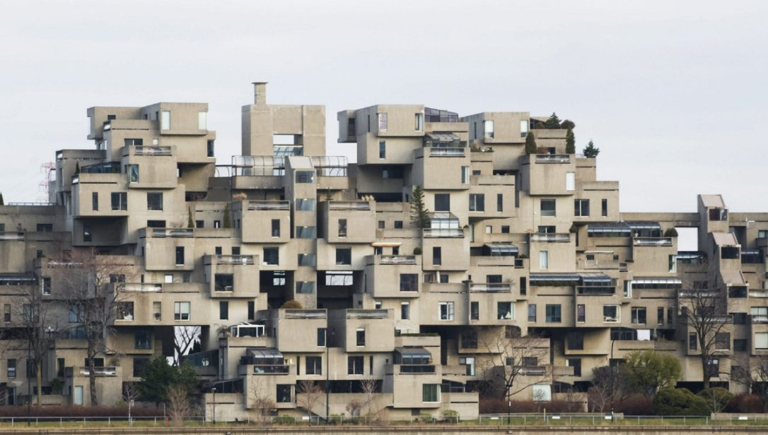
5 ВОПРОС/ÎNTREBARE
Этот комплекс, построенный в 1967 году,
победил в архитектурном конкурсе,
организованном датской компанией.
8-летний Сэм Джонсон написал письмо
в эту компанию с просьбой взять его на
работу и пообещал, что к 23 годам
дорастёт до дизайнера. Назовите компанию.
Acest complex locativ, construit în anul 1967, a câștigat un concurs de
arhitectură, organizat de o companie daneză. Sam Johnson, un băiat de 8 ani,
a scris acestei companii cu rugămintea de a-l angaja și a promis că la 23 de ani
va deveni designer. Numiți compania.
1 ОТВЕТ/RĂSPUNS – 1 БАЛЛ/PUNCT

Slide 12
5 ВОПРОС/ÎNTREBARE
Этот комплекс, построенный в 1967 году,
победил в архитектурном конкурсе,
организованном датской компанией.
8-летний Сэм Джонсон написал письмо
в эту компанию с просьбой взять его на
работу и пообещал, что к 23 годам
дорастёт до дизайнера. Назовите компанию.
Acest complex locativ, construit în anul 1967, a câștigat un concurs de
arhitectură, organizat de o companie daneză. Sam Johnson, un băiat de 8 ani,
a scris acestei companii cu rugămintea de a-l angaja și a promis că la 23 de ani
va deveni designer. Numiți compania.
1 ОТВЕТ/RĂSPUNS – 1 БАЛЛ/PUNCT

Slide 13
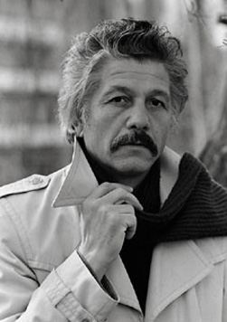
6 ВОПРОС/ÎNTREBARE
В одной статье ИХ назвали альтруистами,
которые работают, чтобы получить опыт.
Кто ОНИ? За второй балл напишите
имя и фамилию этого актёра и режиссёра.
Într-un articol ei sunt numiți altruiști care
lucrează pentru a obține experiență.
Numiți-i! Pentru al doilea punct, scrieți
numele și prenumele acestui actor și regizor.
2 ОТВЕТA/RĂSPUNSURI – 2 БАЛЛA/PUNCTE

Slide 14
6 ВОПРОС/ÎNTREBARE
В одной статье ИХ назвали альтруистами,
которые работают, чтобы получить опыт.
Кто ОНИ? За второй балл напишите
имя и фамилию этого актёра и режиссёра.
Într-un articol ei sunt numiți altruiști care
lucrează pentru a obține experiență.
Numiți-i! Pentru al doilea punct, scrieți
numele și prenumele acestui actor și regizor.
2 ОТВЕТA/RĂSPUNSURI – 2 БАЛЛA/PUNCTE

Slide 15
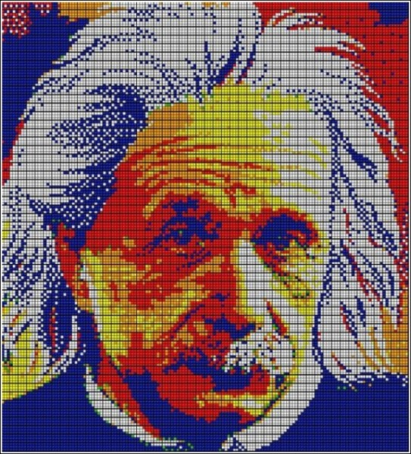
7 ВОПРОС/ÎNTREBARE
Работники студии Cube Works создают
копии знаменитых картин. Во время работы
им, конечно, приходится поломать голову,
Зато результаты действительно хороши.
Назовите материал, используемый для
этих произведений.
Cube Works crează copii ale unor picturi
celebre. Partea pozitivă e faptul, că lucrul
angajaților se intercalează cu procesul de joc.
Numiți ”materia primă” a acestor tablouri.
1 ОТВЕТ/RĂSPUNS – 1 БАЛЛ/PUNCT

Slide 16
7 ВОПРОС/ÎNTREBARE
Работники студии Cube Works создают
копии знаменитых картин. Во время работы
им, конечно, приходится поломать голову,
Зато результаты действительно хороши.
Назовите материал, используемый для
этих произведений.
Cube Works crează copii ale unor picturi
celebre. Partea pozitivă e faptul, că lucrul
angajaților se intercalează cu procesul de joc.
Numiți ”materia primă” a acestor tablouri.
1 ОТВЕТ/RĂSPUNS – 1 БАЛЛ/PUNCT

Slide 17

7 ВОПРОС/ÎNTREBARE
Работники студии Cube Works создают
копии знаменитых картин. Во время работы
им, конечно, приходится поломать голову,
Зато результаты действительно хороши.
Назовите материал, используемый для
этих произведений.
Cube Works crează copii ale unor picturi
celebre. Partea pozitivă e faptul, că lucrul
angajaților se intercalează cu procesul de joc.
Numiți ”materia primă” a acestor tablouri.
1 ОТВЕТ/RĂSPUNS – 1 БАЛЛ/PUNCT

Slide 18
КОНЕЦ РАУНДА / SFÂRȘITUL RUNDEI
ПОДНИМИТЕ БЛАНКИ С ОТВЕТАМИ. RIDICAȚI FIȘELE CU RĂSPUNSURI.

